Slide 1
ПОРАЖЕНИЯ ТЕРМИЧЕСКИМИ ФАКТОРАМИ
Тема 4 · Травмы, ранения, поражения и прочие состояния

Slide 2
СОДЕРЖАНИЕ
Оказание первой помощи при травмах, ранениях и поражениях, прочих состояниях
1
Общие и местные поражения
2
Ожоги: глубина и площадь
2
3
Охлаждение и защита раны
4
Перегревание
5
Холодовые поражения

Slide 3
МЕСТНЫЕ И ОБЩИЕ ПОРАЖЕНИЯ
Оказание первой помощи при травмах, ранениях и поражениях, прочих состояниях
1
Ожог
2
Отморожение
Местное повреждение тканей высокой температурой, паром, горячей жидкостью или пламенем.
Местное повреждение тканей при действии низкой температуры и нарушении кровообращения.
3
3
Перегревание
4
Переохлаждение
Общее состояние из-за накопления тепла и недостаточной теплоотдачи.
Общее снижение температуры организма при длительном или интенсивном охлаждении.

Slide 4
ПОВЕРХНОСТНЫЙ И ГЛУБОКИЙ ОЖОГ
Оказание первой помощи при травмах, ранениях и поражениях, прочих состояниях
Поверхностный
Глубокий
• покраснение, отек и выраженная болезненность
• возможно образование пузырей с прозрачным содержимым
• кожа обычно сохраняет чувствительность
• пузыри не вскрывают и приставшую одежду не отрывают
• повреждается вся толщина кожи и более глубокие ткани
• кожа может быть белой, бурой, обугленной или сухой
• болезненность в центре иногда снижена из-за повреждения нервов
• окончательную глубину определяют медицинские специалисты
4

Slide 5
ОЦЕНКА ПЛОЩАДИ ОЖОГА
Оказание первой помощи при травмах, ранениях и поражениях, прочих состояниях
• Ладонь пострадавшего вместе с пальцами — примерно 1% поверхности его тела.
• Метод ладони удобен для небольших или разбросанных участков.
• По правилу девяток крупные области тела оценивают долями, кратными 9%.
• Опасен поверхностный ожог более 15% поверхности тела.
• Опасен глубокий ожог более 5% поверхности тела.
• Особенно опасны ожоги лица, шеи, дыхательных путей, кистей, стоп и промежности.
5
При оценке не задерживайте охлаждение и вызов скорой медицинской помощи.

Slide 6
ПЕРВАЯ ПОМОЩЬ ПРИ ОЖОГЕ
Оказание первой помощи при травмах, ранениях и поражениях, прочих состояниях
1
Прекратите действие тепла и обеспечьте безопасность.
2
Снимите украшения и свободную одежду до развития отека.
6
3
Немедленно охлаждайте ожог прохладной проточной водой не менее 20 минут.
4
Не отрывайте прилипшую одежду и не вскрывайте пузыри.
5
После охлаждения закройте участок свободной стерильной сухой повязкой.
6
Согрейте пострадавшего в целом и вызовите скорую помощь по показаниям.
Охлаждайте поврежденный участок, но не допускайте общего переохлаждения, особенно у детей.

Slide 7
ЧЕГО НЕЛЬЗЯ НАНОСИТЬ НА ОЖОГ
Оказание первой помощи при травмах, ранениях и поражениях, прочих состояниях
• Лед непосредственно на кожу
• Масло, жир, крем, мазь или зубную пасту
• Спирт, йод и другие раздражающие растворы
• Вату и материалы, прилипающие к ране
• Тугую повязку, создающую давление при отеке
7
Эти действия усиливают повреждение, загрязняют рану или затрудняют последующее лечение.

Slide 8
ОЖОГ ДЫХАТЕЛЬНЫХ ПУТЕЙ
Оказание первой помощи при травмах, ранениях и поражениях, прочих состояниях
• Возможен после вдыхания дыма, пара, горячего воздуха и продуктов горения.
• Признаки: ожоги лица, опаленные волосы, копоть у носа и рта.
• Осиплость, кашель, боль при глотании и шумное дыхание особенно опасны.
• Отек дыхательных путей способен быстро нарастать даже при ясном сознании.
• Выведите на свежий воздух, обеспечьте покой и немедленно вызовите скорую помощь.
8
Постоянно контролируйте дыхание и будьте готовы к реанимации.

Slide 9
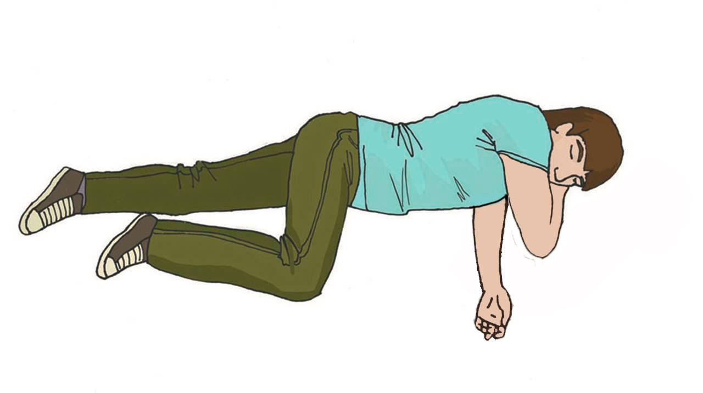
ПЕРЕГРЕВАНИЕ
Оказание первой помощи при травмах, ранениях и поражениях, прочих состояниях
• Признаки: слабость, головная боль, жажда, тошнота, покраснение и горячая кожа.
• В тяжелом состоянии возможны спутанность, судороги и потеря сознания.
• Переместите пострадавшего в тень или прохладное проветриваемое место.
• Снимите лишнюю одежду, охлаждайте голову, шею и туловище влажной тканью.
• При ясном сознании давайте прохладное питье небольшими порциями.
9
При нарушении сознания не давайте пить; при нормальном дыхании уложите на бок и вызовите скорую помощь.

Slide 10
ОТМОРОЖЕНИЕ: РАСПОЗНАТЬ И ЗАЩИТИТЬ
Оказание первой помощи при травмах, ранениях и поражениях, прочих состояниях
• Кожа бледнеет, немеет; появляются покалывание, боль или потеря чувствительности.
• Перенесите пострадавшего в защищенное от холода место.
• Снимите мокрую и тесную одежду, украшения, если они удаляются свободно.
• Наложите сухую объемную теплоизолирующую повязку.
• Обездвижьте поврежденную часть и исключите нагрузку на отмороженную стопу.
• Не растирайте снегом или руками, не массируйте и не согревайте у огня.
10
Не начинайте активное отогревание, если возможно повторное замерзание поврежденного участка.

Slide 11
ПЕРЕОХЛАЖДЕНИЕ: ПОСТЕПЕННОЕ СОГРЕВАНИЕ
Оказание первой помощи при травмах, ранениях и поражениях, прочих состояниях
[fig77.jpeg]
• Ранние признаки: дрожь, бледность, неловкость движений и замедленная речь.
• При ухудшении дрожь может прекратиться, нарастают сонливость и спутанность.
• Переместите человека в тепло, изолируйте от земли и замените мокрую одежду.
• Укутайте одеялами, особенно туловище, шею и голову; согревайте постепенно.
• Теплое сладкое питье разрешено только при полном сознании и сохраненном глотании.
11
Не используйте алкоголь, не растирайте кожу и не помещайте человека сразу в очень горячую ванну.

Slide 12
ЕСЛИ ПЕРЕОХЛАЖДЕННЫЙ БЕЗ СОЗНАНИЯ
Оказание первой помощи при травмах, ранениях и поражениях, прочих состояниях
• Немедленно вызовите скорую медицинскую помощь.
• Осторожно откройте дыхательные пути и оцените нормальное дыхание.
• При отсутствии нормального дыхания начинайте сердечно-легочную реанимацию.
• При сохраненном дыхании придайте устойчивое боковое положение.
• Обращайтесь бережно, продолжайте утепление и постоянно контролируйте дыхание.
12
Любое питье человеку с нарушенным сознанием запрещено из-за опасности попадания жидкости в дыхательные пути.

Slide 13
ГЛАВНОЕ ЗАПОМНИТЬ
Оказание первой помощи при травмах, ранениях и поражениях, прочих состояниях
Сначала прекратите действие высокой или низкой температуры
Ожог охлаждайте проточной водой не менее 20 минут
13
Ладонь пострадавшего соответствует примерно 1% поверхности тела
Отмороженный участок изолируйте, но не растирайте
Переохлажденного согревайте постепенно
Без сознания, но при нормальном дыхании — на бок

Slide 14
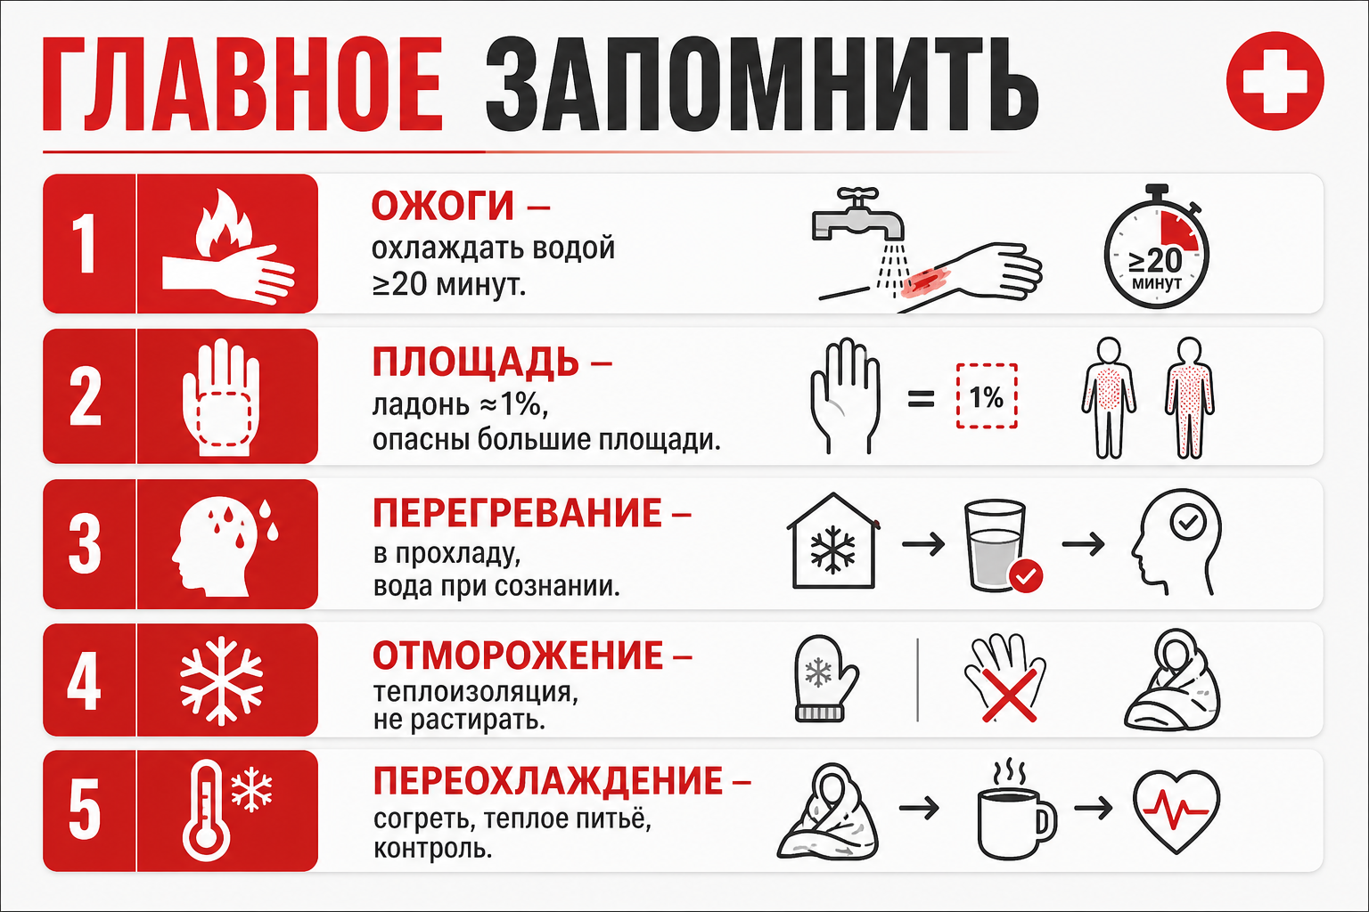
ПАМЯТКА
Оказание первой помощи при травмах, ранениях и поражениях, прочих состояниях
14

Slide 15
БЛАГОДАРИМ ЗА ВНИМАНИЕ

